Slide 1
File
1TB
2000秒
30分钟
readLine() .hashCode % 2000
内存压力很小
0
1
readLine() if(x>0 && x<=100) 0
2
50M sort
n

Slide 2
假设我们用2000台机器
每台存储1/2000，约500BM的数据
并行计算为一台500MB的时间损耗
假设数据很均匀
每台拉取一批小文件
最终并行各自判断自己的数据
0
500MB
readLine() .hashCode % 2000
1
0
读取到内存判定
...
...
2000
0
...
...
2000
0
读取到内存判定
500MB
readLine() .hashCode % 2000
...
1
2000
...
2000

Slide 3
a:1
无主状态
b:2
c:3
a:1
主从状态
b:2
c:3

Slide 4
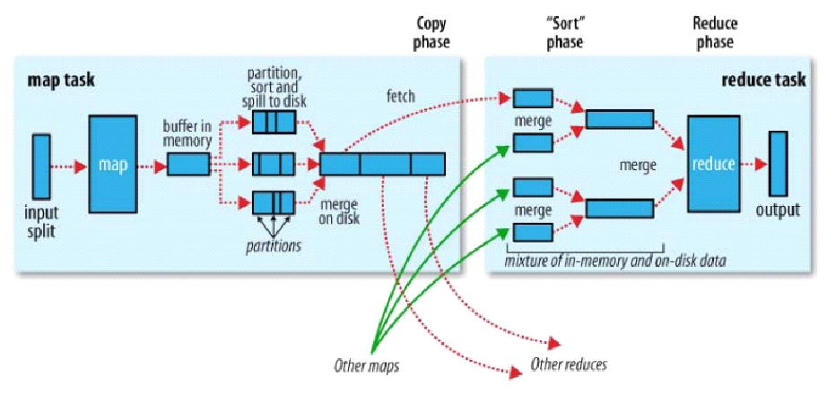
迭代器模式是批量计算中非常优美的实现形式~！
3，内存缓冲区溢写磁盘时：做一个2次排序：
分区有序，且分区内key有序
未来相同的一组key会相邻的排在一起
2，map的输出映射成KV，kv会参与分区计算，拿着key算出P，分区号，K,V,P
1，切片会格式化出记录，以记录为单位调用map方法
mapTask的输出是一个文件，存在本地的文件系统中
4，reduce的归并排序其实可以和reduce方法的计算同时发生，尽量减少IO
因为有迭代器模式的支持~！！！！！

Slide 5
SplitLineReader.readLine
blk1
非第一个 split，总是会丢弃掉第一行记录。
因为，在 next() 方法中总是会多读一行。遇到第一个换行符
位置，则终止。并记录本次读取的大小，并更新位置信息 pos。
以此来应对 HDFS 可能将记录数据分割在不同 blk 上的问题，保证
数据正确读取。
he
llo
blk2
blk3

